Slide 1
第二十四章
疾病相关基因的鉴定与基因功能研究

Slide 2
疾病相关基因是医学分子生物学最重要的领域，因为几乎所有的疾病都与基因结构或表达变化有关，都是遗传因素和环境因素相互作用的结果。
致病基因：一种疾病的表型和一个基因型呈直接对应的因果关系，即该基因结构或表达的异常是导致该病发生的直接原因
疾病相关基因
疾病易感基因：环境因素和遗传因素均起着一定作用，表现为2个以上基因的“微效作用”的相加，或者多基因间的相互作用，而单一基因变异仅增加对疾病的易感性

Slide 3
第一节
鉴定疾病相关基因的原则

Slide 4
一、鉴定疾病相关基因的关键是确定疾病表型和基因间的实质联系
正确的诊断是鉴定疾病基因的先决条件
确定疾病的遗传因素，即通过孪生子分析，领养分析和同胞罹患率分析等确定遗传因素是否在疾病发病中的作用及其作用程度。

Slide 5
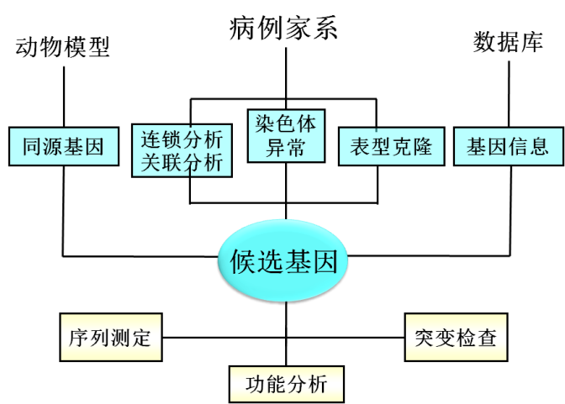
二、鉴定克隆疾病相关基因需要多学科多途径的综合策略
疾病相关基因鉴定克隆策略示意图

Slide 6
三、确定候选基因是多种克隆疾病相关基因方法的交汇
有许多途经能够达到最终鉴定疾病相关基因的目的，这些方法最终将交汇在候选基因上。一旦候选基因被鉴定，即可筛检患者中该基因的突变。候选基因可不依赖其在染色体位置而予以鉴定，但常用的策略仍然是首先找出候选染色体区域，然后在此区域内鉴定候选基因。

Slide 7
第二节
疾病相关基因克隆的策略和方法

Slide 8
一、不依赖染色体定位的疾病相关基因克隆策略
不依赖染色体定位的疾病相关基因克隆策略包括功能克隆、表型克隆及采用位点非依赖的DNA序列信息和动物模型来鉴定和克隆疾病基因。

Slide 9
（一）从已知蛋白质的功能和结构出发克隆疾病基因
功能克隆（functional cloning）采用的是从蛋白质到DNA的研究路线，针对的是一些对影响疾病的功能蛋白具有一定了解的疾病
1．依据蛋白质的氨基酸序列信息鉴定克隆疾病相关基因
2．用蛋白质的特异性抗体鉴定疾病基因

Slide 10
（二）从疾病的表型差异出发发现疾病相关基因
表型克隆（phenotype cloning）基于对疾病表型和基因结构或基因表达的特征联系已经有所认识的基础上来分离鉴定疾病相关基因

Slide 11
依据DNA或mRNA的改变与疾病表型的关系，可有几种策略：
1. 从疾病的表型出发，比较患者基因组DNA与正常人基因组DNA的不同，直接对产生变异的DNA片段进行克隆，而不需要基因的染色体位置或基因产物的其他信息。
2. 针对已知基因。如果高度怀疑某种疾病是由于某个特殊的已知基因所致，可通过比较患者和正常对照间该基因表达的差异来确定该基因是否为该疾病相关基因。
3. 针对未知基因的，可通过比较疾病和正常组织中的所有mRNA的表达种类和含量间的差异，从而克隆疾病相关基因。这种差异可能源于基因结构改变，也可能源于表达调控机制的改变。

Slide 12
针对未知基因常用的技术有
mRNA差异显示（mRNA differential display，mRNA-DD）
抑制消减杂交（suppressive substractive hybridization，SSH）
基因表达系列分析（SAGE）
cDNA微阵列 （cDNA microarray）
基因鉴定集成法 （integrated procedure for gene identification）

Slide 13
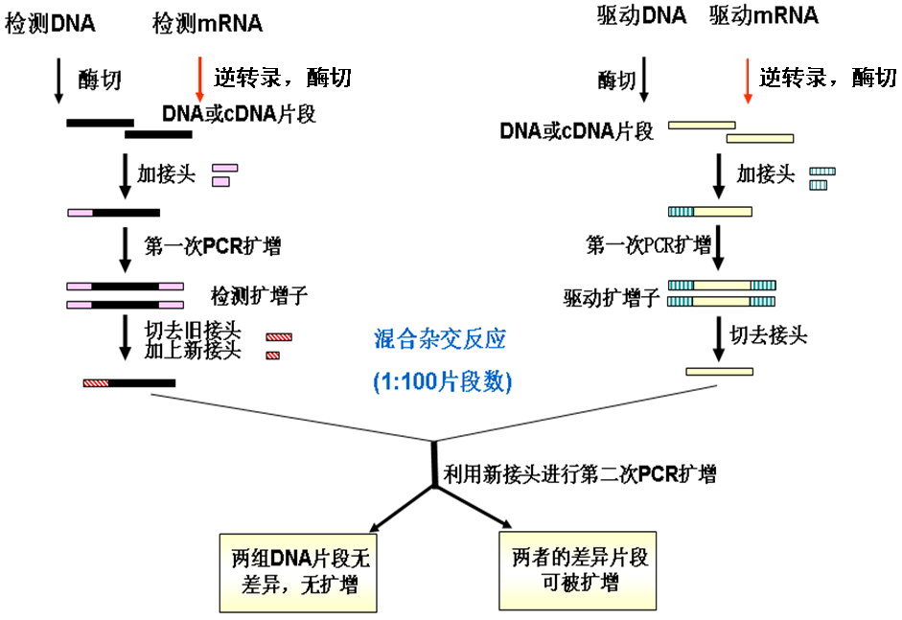
RDA技术原理和基本过程示意图

Slide 14
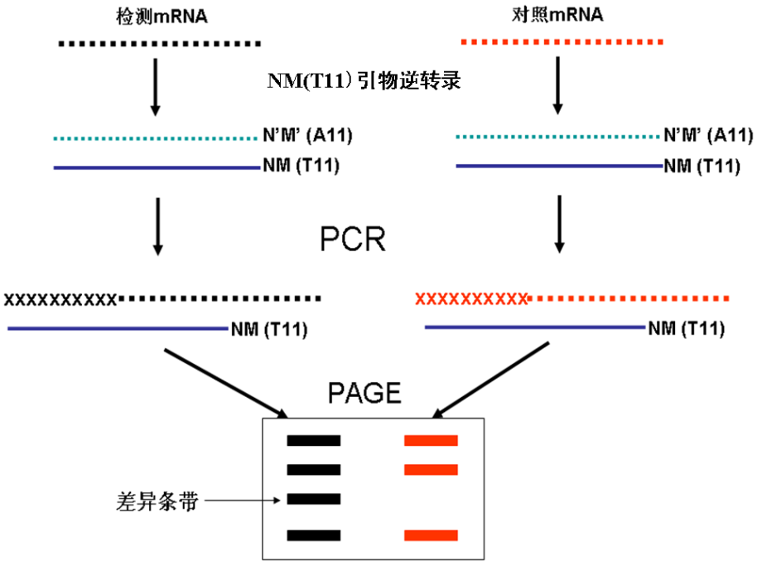
mRNA-DD技术原理和基本过程示意图

Slide 15
（三）采用动物模型鉴定克隆疾病相关基因
人类的部分疾病，已经有相应的动物模型。如果动物某种表型的突变基因定位于染色体的某一部位, 而具有相似人类疾病表型的基因很有可能存在于人染色体的同源部位。
另外，当疾病基因在动物模型上已完成鉴定，还可以采用荧光原位杂交来定位分离人的同源基因。

Slide 16
二、定位克隆是鉴定疾病相关基因的经典方法
定位克隆（positional cloning）：仅根据疾病基因在染色体上的大体位置，鉴定克隆疾病相关基因。
定位克隆的起点是基因定位，即确定疾病相关基因在染色体上的位置，然后根据这一位置信息，应用DNA标记将经典的遗传学信息转换为遗传标记所代表的特定基因组区域，再以相关基因组区域的相连重叠群 （contig） 筛选候选基因，最后比较患者和正常人这些基因的差异，确定基因和疾病的关系。

Slide 17
（一）基因定位的方法
1．体细胞杂交法通过融合细胞的筛查定位基因
2．染色体原位杂交是在细胞水平定位基因的常用方法
3. 染色体异常有时可提供疾病基因定位的替代方法
4．连锁分析是定位疾病未知基因的常用方法

Slide 18
（二）定位克隆的基本程序包括三大步骤
1．尽可能缩小染色体上的候选区域
2．构建目的区域的物理图谱
3. 疾病相关基因的确定

Slide 19
（三）假肥大型肌营养不良基因的克隆是定位克隆的成功例证
假肥大型肌营养不良（DMD）
首先，根据患病女性X染色体与第21号常染色体的易位，以及男患儿发生小的Xp21.2缺失并伴发三种其他X连锁隐性遗传病，再运用RFLP连锁分析将DMD基因定位于Xp21。
然后，分别克隆得到了基因的2个不同的片段，分别命名为XJ系列探针和pERT87系列探针，根据两片段的比较，证明DMD基因约为2300 kb，占X染色体的1%以上，该基因编码肌营养不良蛋白（dystrophin），影响横纹肌和心肌的结构和收缩功能。

Slide 20
三、确定常见病的基因需要全基因组关联分析和全外显子测序
全基因组的关联研究（genome-wide association study, GWAS）
全外显子测序（whole exon sequencing）

Slide 21
四、生物信息数据库贮藏丰富的疾病相关基因信息
人类基因组计划和多种模式生物基因组测序的完成, 生物信息学的发展, 计算机软件的开发应用和互联网的普及，人们通过已获得的序列与数据库中核酸序列及蛋白质序列进行同源性比较，或对数据库中不同物种间的序列比较分析、拼接，预测新的全长基因等，进而通过实验证实，从组织细胞中克隆该基因，这就是所谓的电子克隆 （in silico cloning）。

Slide 22
第三节
疾病相关基因的功能研究

Slide 23
基因的功能实际是基因产物的功能，也就是编码基因的蛋白质功能和非编码基因RNA的功能，前者是本节讨论的重点。
基因产物之一蛋白质的功能可以从三个不同水平来描述：
① 生物化学水平，主要描述基因产物参与了何种生化过程，如属于激酶、转录因子等；
② 细胞水平, 主要论述基因产物在细胞内的定位和参与的生物学途径，例如，某蛋白质定位于核内，参与DNA的修复过程，有可能并不了解确切的生物化学功能；
③ 整体水平, 主要包括基团表达的时空性及基因在疾病中的作用。

Slide 24
一、基因比对及功能诠释
常用的两大双序列比对工具是BLAST和FASTA,
分别由美国国立生物技术信息中心（NCBI）和欧洲生物信息学研究所（EBI）开发和维护。
NCBI的主页是http://www.ncbi.nlm.nih.gov/；
EBI的主页是http://www.ebi.ac.uk/。

Slide 25
二、利用工程细胞研究基因功能
（一）采用基因重组技术建立基因高表达工程细胞系
（二）基因沉默技术抑制特异基因的表达

Slide 26
三、研究生物大分子间的相互作用可确定基因功能
在一些情况下, 即使对基因的序列、结构和表达模式有清楚的认识，但仍然难以阐明基因所表达的蛋白质的功能。此时通过研究该蛋白质与已知功能蛋白质的相互作用，无疑将非常有助于对该蛋白质功能的了解。
常用的高通量筛查蛋白质间相互作用的方法是酵母双杂交技术（见第二十章）和噬菌体展示技术。

Slide 27
四、利用基因修饰动物整体研究基因功能
尽管在体外对基因功能的研究可提供大量信息，但是只有在整体内的研究才能真实反映该基因在体内的真正作用。
通过在实验动物，持别是小鼠体内进行相关的基因操作，获得基因修饰动物品系，已成为在体研究基因功能的重要手段，常用的有转基因动物和基因敲除动物。

